Slide 1
«Развитие умственных
Способностей через
математические
игры»

Slide 2
ЦЕЛЬ: познакомить родителей с использованием игровых заданий как средства развития умственных способностей.

Slide 3
«Кто с детских лет
занимается математикой, тот развивает внимание, тренирует свой мозг, свою волю, воспитывает настойчивость и упорство в достижении цели».
А. Маркушевич

Slide 4
Задачи:
Образовательные:
«Познавательное развитие»
Содействовать:
навыкам порядкового и обратного счета;
умениям ориентироваться в окружающем пространстве и на листе бумаги (справа — слева, вверху — внизу, в середине, в углу);
«Речевое развитие»
Содействовать:
развитию умений составлять загадки математического содержания;
обогащению словаря
Развивающие:
«Познавательное развитие»
Содействовать:
развитию интереса к математике через игру;
развитию умственных способностей, любознательности, познавательного интереса, внимания, памяти, находчивости и сообразительности;
развитию представлений о сутках;
развитию умений видоизменять геометрическую фигуру (трансформировать).
«Физическое развитие»
Содействовать:
развитию физических качеств у детей (ловкости, выносливости и координации)
Воспитательные:
«Социально – коммуникативное развитие»
Содействовать:
воспитанию уважительных и дружеских взаимоотношений между детьми в игре.

Slide 5
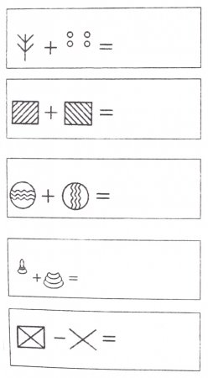
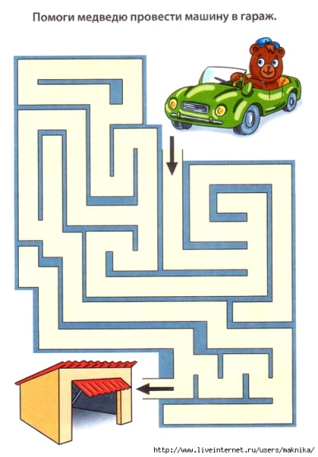
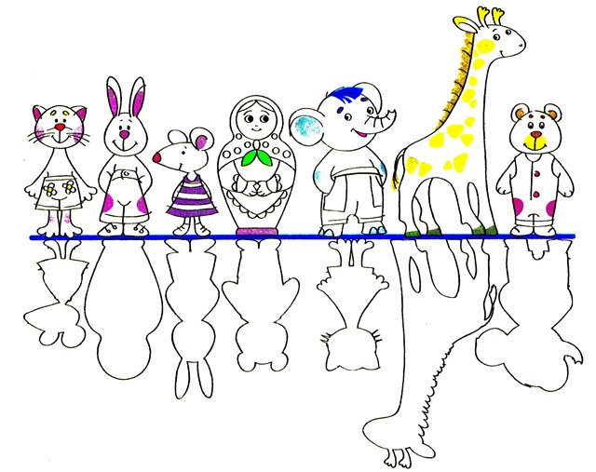
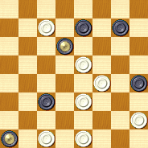

Slide 6
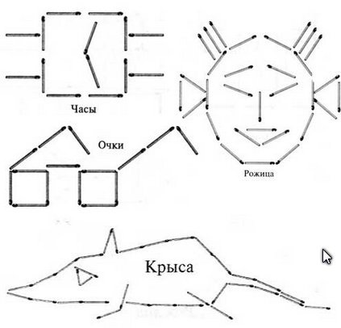
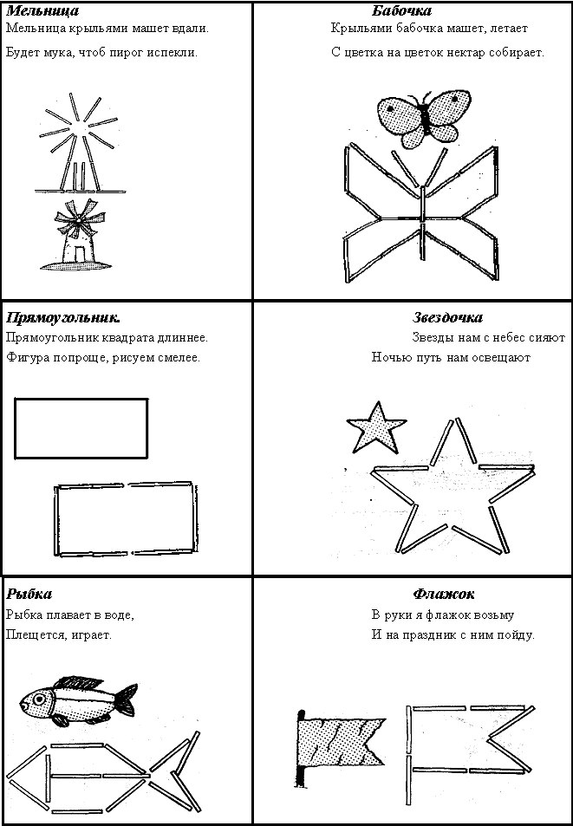
счетные палочки

Slide 7
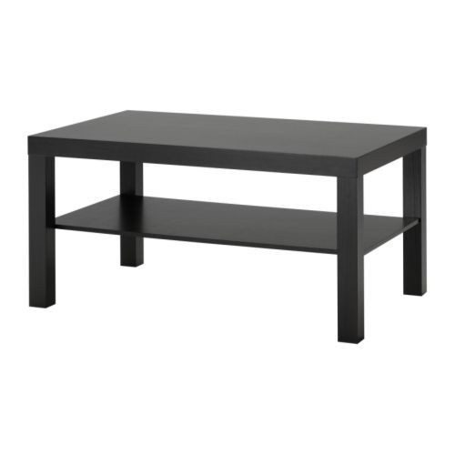
Математические Загадки,
задачи - шутки

Slide 8
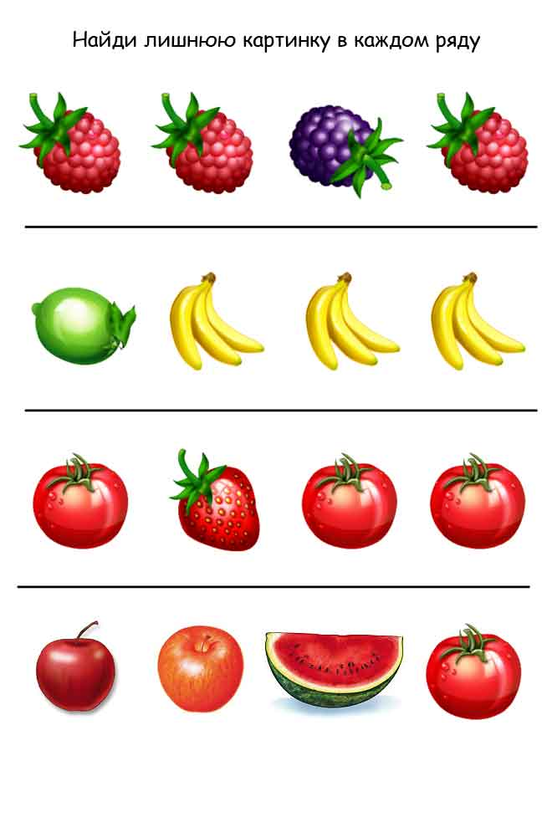
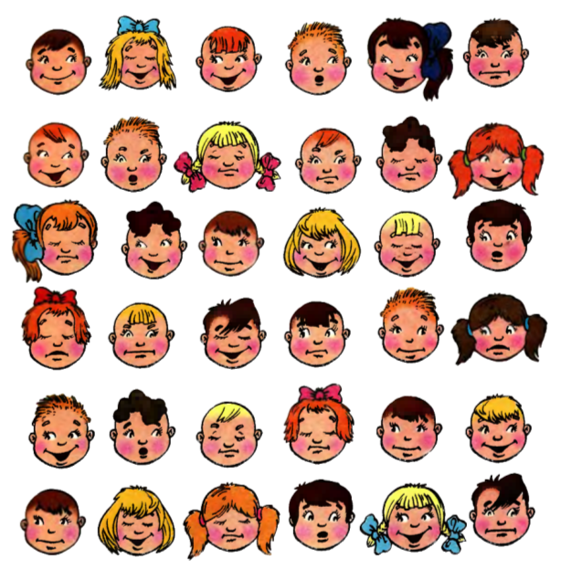
Среди ребят найди три близнеца

Slide 9
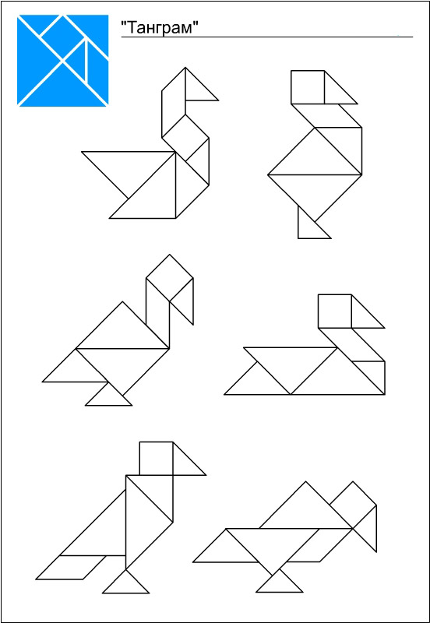
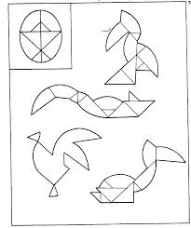
ВЕСЕЛЫЕ клеточки
Танграм
Колумбово яйцо

Slide 10
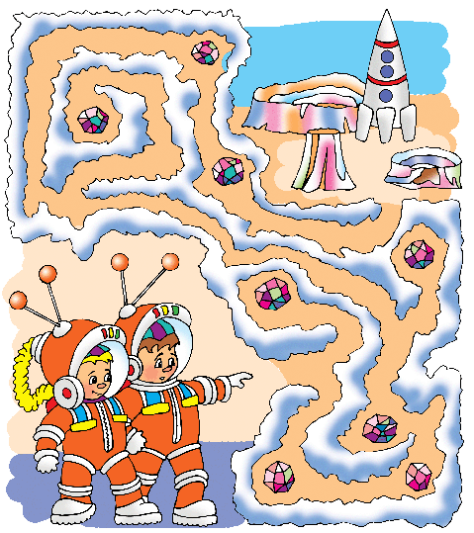
Планета Мартинели

Slide 11
ПОСЛУШАЙТЕ МАЛЕНЬКИЕ ИСТОРИИ. ЕСЛИ ВЫ УСЛЫШИТЕ СЛОГ ИЛИ СЛОВО «ТРИ», ТО ХЛОПНИТЕ ОДИН РАЗ В ЛАДОШИ

Slide 12
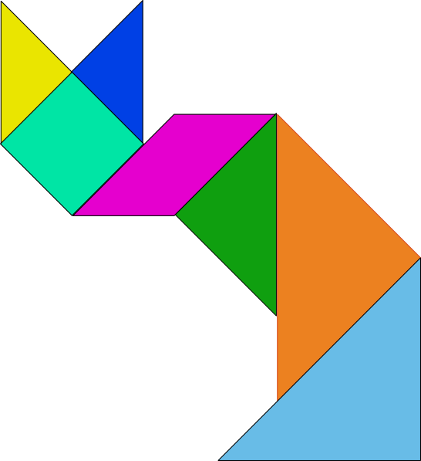
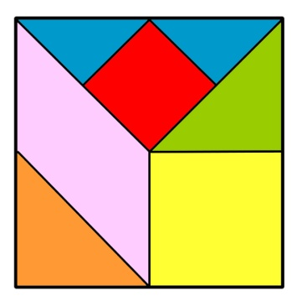
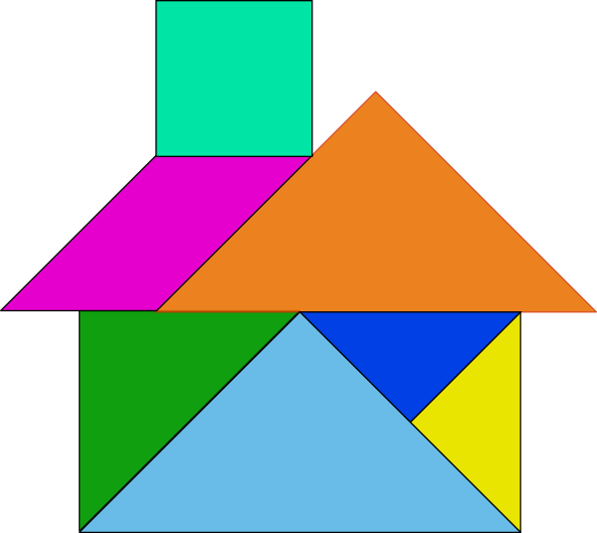
Танграм

Slide 15
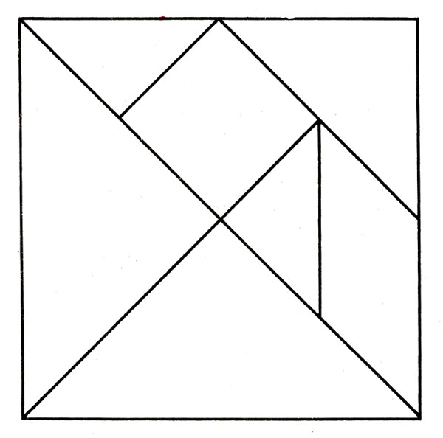

Slide 16
«Без игры нет и не может быть полноценного умственного развития»

Slide 17
Литература
Использовались материалы воспитателя Коробкиной Алевтины Германовны

